Slide 1
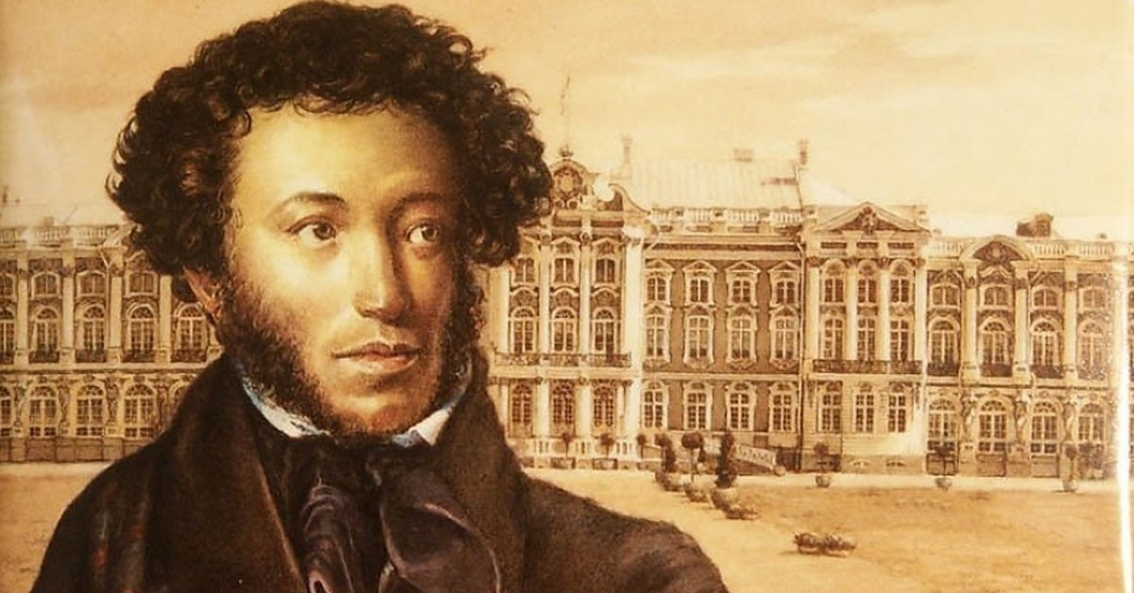
1
2
3
4
5
6
7
8
9
10
11
12
13
14
15
16
17
18
19
20

Slide 2
Назовите имя, отчество, фамилию няни Пушкина
Арина Родионовна Яковлева

Slide 3
Какое время года особенно любил Пушкин и почему?
Осень.
Это время года вдохновляло его

Slide 4
Как называется сейчас город, где Пушкин учился в лицее?
ПУШКИН

Slide 5
Какой великий русский поэт слушал стихи Пушкина на лицейском экзамене?
Гаврила Романович Державин

Slide 6
Какое первое стихотворение он опубликовал и под каким псевдонимом?
«К другу-стихотворцу» 1814 г.
Нкшп – согласные «перевёрнутой» фамилии

Slide 7
Бывал ли Пушкин за границей?
Нет. Арзрум, куда ездил Пушкин, тогда принадлежал России, а впоследствии отошел к Турции

Slide 8
Какой русский поэт был выслан из Петербурга за стихотворение, посвященное гибели Пушкина?
Михаил Юрьевич Лермонтов

Slide 9
В качестве эпиграфа к «Капитанской дочке» приводится в сокращенном виде русская пословица.
Знаете ли вы ее целиком?
«Береги платье снову, а честь смолоду»

Slide 10
После известия о казни пятерых декабристов Пушкин нарисовал виселицу с телами повешенных и написал четыре слова. Какие?
«И я бы мог…»

Slide 11
Какое стихотворение было написано поэтом для чтения на публичном экзамене 8 января 1815 года при переходе с младшего
3-летнего курса лицея на старший курс?
«Воспоминания в Царском Селе»

Slide 12
Назовите 6 произведений А.С.Пушкина, в которых главную героиню звали Мария
«Бахчисарайский фонтан», «Дубровский», «Капитанская дочка», «Полтава», «Метель», «Выстрел»

Slide 13
В каком месяце и какого числа отмечали Пушкин и его друзья день открытия Лицея?
19 октября

Slide 14
Кто в романе «Евгений Онегин» произносит фразу: «Любви все возрасты покорны»?
Автор

Slide 15
Когда и в связи с чем В.Жуковский подарил Пушкину свой портрет?
После написания поэмы «Руслан и Людмила»

Slide 16
Кто из русских литераторов так же, как и Пушкин, служил в Коллегии иностранных дел?
Александр Сергеевич Грибоедов

Slide 17
Какое одинаковое название имеют романтическая поэма А.С.Пушкина и рассказ Л.Н.Толстого?
«Кавказский пленник»

Slide 18
В каких произведениях А.С. Пушкина описывается Петр I?
«Полтава», «Медный всадник»,
«Арап Петра великого»

Slide 19
Знаете ли вы известный пушкинский афоризм о воспитании: «Мы все учились понемногу…»
«Чему-нибудь и как-нибудь»

Slide 20
Какие прозвища были у Пушкина в Лицее?
Француз, обезьяна

Slide 21
Назовите произведение, в первых строках которого автор определил цель его создания: “…Воспеть свободу миру, На тронах поразить порок”?
«ВОЛЬНОСТЬ»

